Slide 1
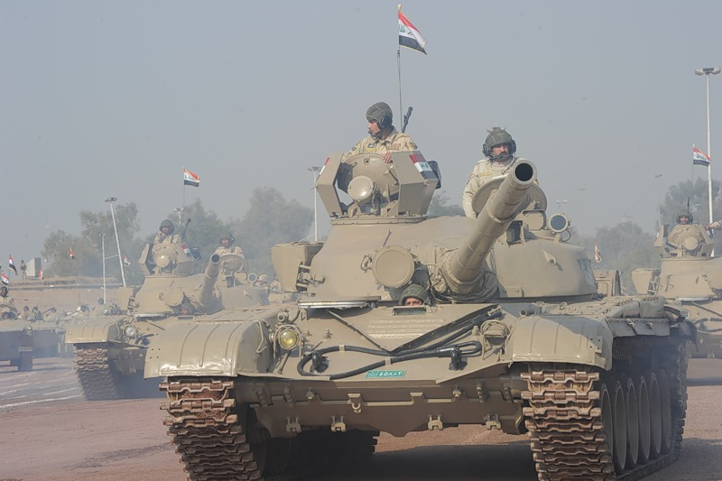
Проблемы мира и разоружения.
Выполнила Лабзина К. 11 «А»

Slide 2
Оглавление
Введение
1. Войны: причины и жертвы
2. Проблема контроля вооружений
Заключение

Slide 3
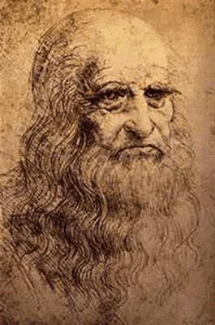
Введение
«На земле всегда будут происходить опустошительные войны... И смерть нередко будет уделом всех борющихся сторон. С беспредельной злобой эти дикари уничтожат множество деревьев в лесах планеты, а затем обратят свою ярость на все, что еще найдется живого вокруг, неся ему боль и разрушение, страдание и смерть. Ни на земле, ни под землей, ни под водой не останется ничего нетронутого и неповрежденного. Ветер разнесет по всему миру лишенную растительности землю и присыплет ею останки существ, наполнявших когда-то жизнью разные страны» – это пророчество, леденящее душу, принадлежит великому итальянцу эпохи Возрождения Леонардо да Винчи.

Slide 4
Сегодня видишь, что гениальный живописец был не столь уж наивен в своем предсказании. Действительно, кто сегодня возьмет на себя смелость упрекнуть автора этих не очень приятных для нас слов в распространении каких-то «нелепых басен» или разжигании ненужных страстей? Такие вряд ли найдутся, потому что великий Леонардо во многом оказался прав. К огромному сожалению, вся история развития человечества – это страшная история военных действий.

Slide 5
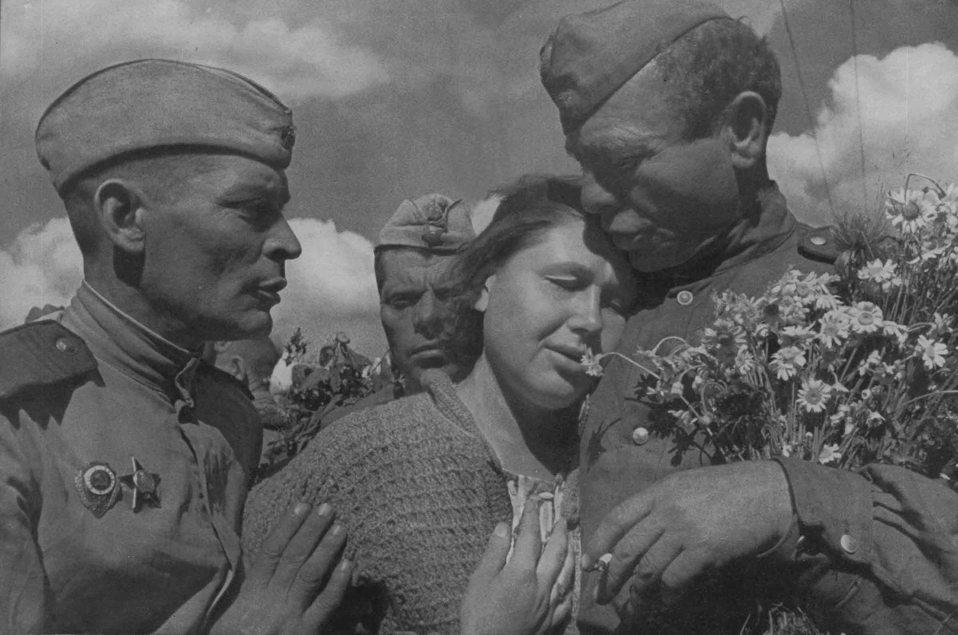
Кровь, муки и слезы были на всем пути человеческом. Однако на смену умершим и погибшим всегда приходили новые поколения, и будущее было как бы гарантировано. А вот ныне такой гарантии больше нет.

Slide 6
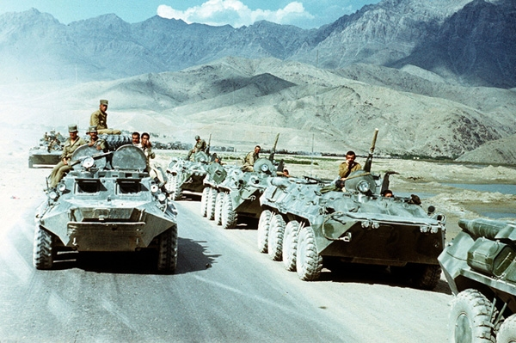
1. Войны: причины и жертвы

Slide 7
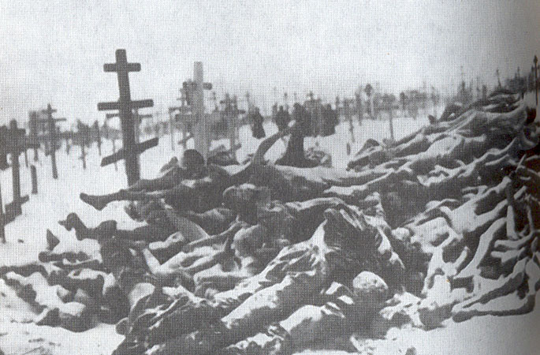
В период с 1900 по 1938 год разразилось 24 войны, а в 1946-1979 годах – 130. Все больше и больше становилось человеческих жертв. В наполеоновских войнах погибло 3,7 млн. человек, в первой мировой войне – 10 млн, во второй (вместе с гражданским населением) – 55 млн., а за все войны XX века – 100 млн. человек. К этому можно добавить, что первая мировая война захватила площадь в Европе в 200 тыс. км², а вторая уже – 3,3 млн. км^{2.}

Slide 8
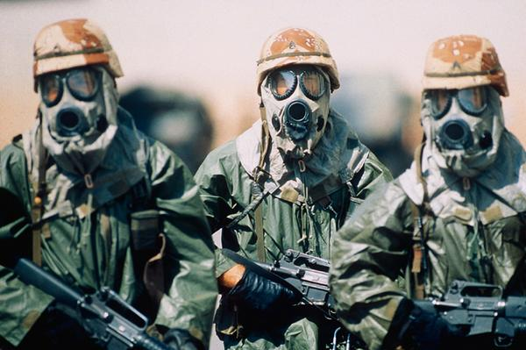
Так, Гейдельбергский институт (ФРГ) в 2006 году зарегистрировал 278 конфликтов. 35 из них имеют остро насильственный характер. В вооруженных столкновениях участвуют и регулярные войска, и отряды боевиков. Но людские потери несут не только они: еще больше жертв среди мирного населения. В 83 случаях конфликты протекали в менее жесткой форме, т.е. применение силы происходило только время от времени. В остальных 160 случаях конфликтные ситуации не сопровождались боевыми действиями. 100 из них носили характер декларативного противостояния, а 60 протекали в форме скрытого противоборства.

Slide 9
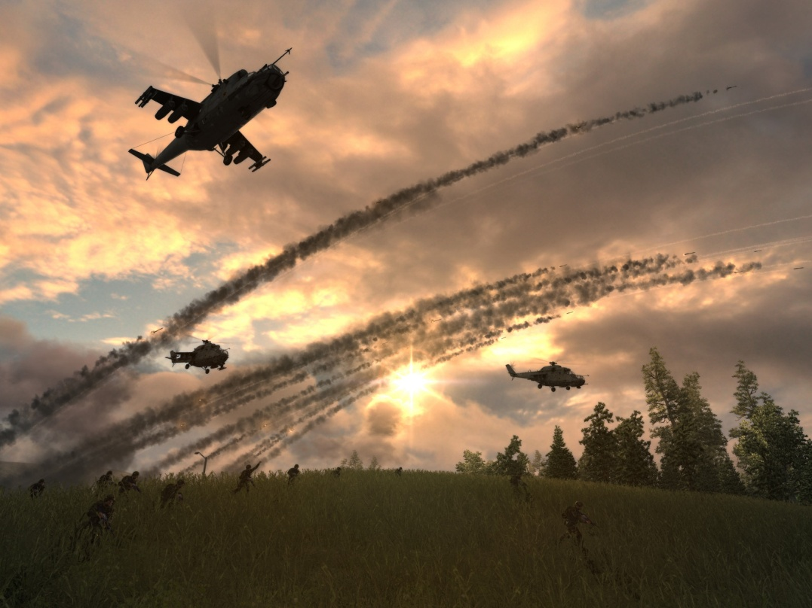
Однако ни в одном из нынешних вооруженных конфликтов не происходят столкновения между различными странами. Борьба идет внутри неблагополучных государств. Правительствам противостоят различные военизированные формирования повстанцев, боевиков и сепаратистов. И все они преследуют самые различные цели.

Slide 10
Если до 20 века борьбу за территории, богатые полезными ископаемыми, вели, прежде всего, государства, то ныне в борьбу включились многочисленные иррегулярные армии сепаратистов и просто бандитов.

Slide 11
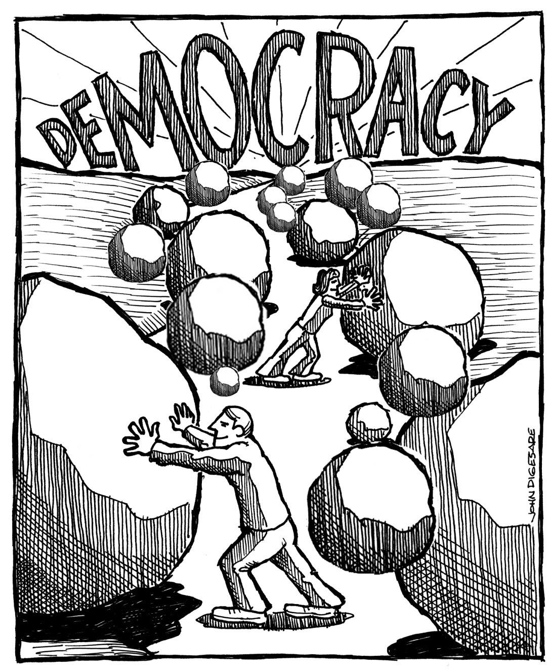
ООН пришла к выводу, что после окончания Холодной войны (1991 год) число вооруженных конфликтов в мире уменьшилось на 40%. Более того, войны стали значительно менее кровопролитными. Если в 1950 году среднестатистический вооруженный конфликт уносил жизни 37 тыс. человек, то в 2002 году – 600. ООН считает, что заслуга в уменьшении числа войн принадлежит международному сообществу. ООН и отдельные страны мира прилагают значительные усилия, не давая разгореться новым войнам и останавливая старые. Кроме того, позитивную роль играет увеличение числа демократических режимов: принято считать, что современные демократии не воюют друг с другом.

Slide 12
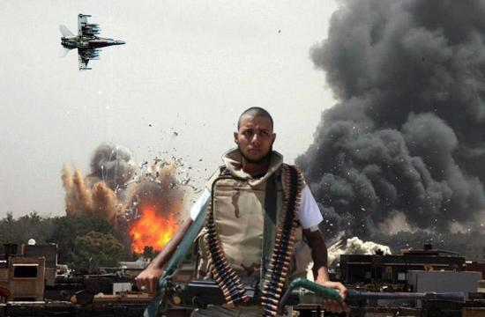
Известный аналитик Майкл Клэр, автор книги «Войны за Ресурсы» убежден, что мир вступил в эпоху войн за ресурсы, и год от года эти войны будут становиться все более частыми и ожесточенными. Причиной является рост потребностей человечества и сокращение запасов природных ископаемых. Причем, по мнению Клэра, наиболее вероятны войны, которые будут вестись за контроль над запасами пресной воды.

Slide 13
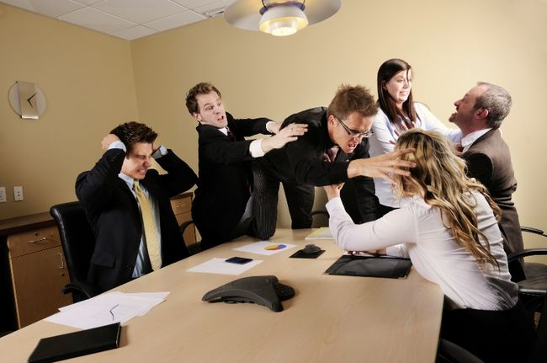
На протяжении всей человеческой истории государства вели борьбу друг с другом за территории, богатые полезными ископаемыми.

Slide 14
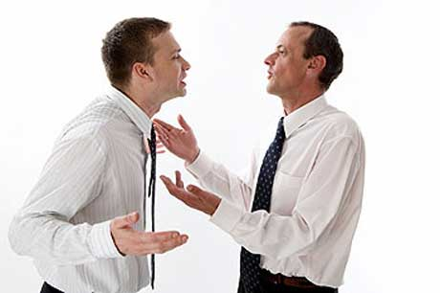
Ресурсная» составляющая, то есть фактор наличия на спорной территории или на принадлежащей ей части океана значительных запасов полезных ископаемых, как правило затрудняет урегулирование межгосударственных споров.

Slide 15
Однако в современном мире самые кровопролитные войны происходят не между двумя государствами, а между жителями одной страны. Подавляющее большинство современных вооруженных конфликтов происходят не между государствами, а являются этническими, религиозными, классовыми и т.д. По мнению бывшего финансиста, а ныне исследователя Теда Фишмана, за редчайшими исключениями, эти войны были, прежде всего, войнами за деньги. По его мнению, войны начинались там, где конкурирующие кланы начинали борьбу за контроль над месторождениями нефти, газа, золота, алмазов и т.д.

Slide 16
Запасы минерального сырья становятся прекрасным «топливом» для конфликта. Причины этого достаточно прозаичны: повстанческая группировка, не имеющая стабильных источников финансирования (кроме минералов, это могут быть доходы, получаемые за счет продажи наркотиков, оружия, рэкеты и пр.) не в состоянии вооружить значительное число своих сторонников и, тем более, вести планомерную и долговременную военную кампанию. Важно также, что война ведется за контроль над ресурсами, которые не просто легко продавать, но и легко добывать.

Slide 17
В результате, главной целью многих подобных группировок становится не свержение центрального правительства или приобретение гражданских прав, которых была лишены их социальная, этническая, религиозная и пр. группа, а установление и удержание контроля над ресурсами.

Slide 18
Уильям Рено, профессор Северо-западного Университета\Northwestern University, называет еще один «фактор риска» – неэффективность центральной власти. Война часто начинается там, где власть предержащие стремятся, прежде всего, лишь к личному обогащению. Майкл Реннер, автор исследования «Анатомия войн за ресурсы» отмечает, что достаточно часто вооруженные конфликты возникали из-за существования порочных схем получения дохода от эксплуатации природных богатств (к примеру, Мобуту, правитель Заира, обладал личным состоянием, превышавшим объемы годового ВВП страны). Особенно остро стоит эта проблема в Африке, где правящие кланы путем приватизации получают контроль над основными источниками сырья и крупнейшими предприятиями. Обиженные кланы и группировки иногда прибегают к вооруженной силе, чтобы перераспределить собственность в свою пользу.

Slide 19
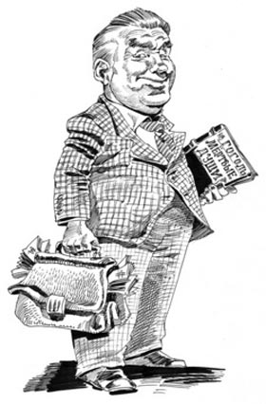
Дэвид Кин, преподаватель Лондонской Школы Экономики, отмечает, что подобные войны закончить достаточно сложно. Причина заключается в том, что война обогащает определенные группы людей – чиновников, военных, бизнесменов и пр., которые наживаются на подпольной торговле ресурсами, оружием и пр. Если чиновники и солдаты получают маленькую зарплату, то они стремятся исправить ситуацию и, фактически, превращаются в полевых командиров, делающих бизнес на войне.

Slide 20
Негативную роль играют и транснациональные корпорации, периодически пытающиеся заработать на конфликте. По данным исследовательского Worldwatch Institute, корпорация De Beers скупала алмазы, поставленные на рынок повстанческими группировками, а нефтяные компании Chevron и Elf спонсировали и обучали вооруженные силы нескольких африканских государств, стремясь обеспечить свой контроль над нефтяными месторождениями.

Slide 21
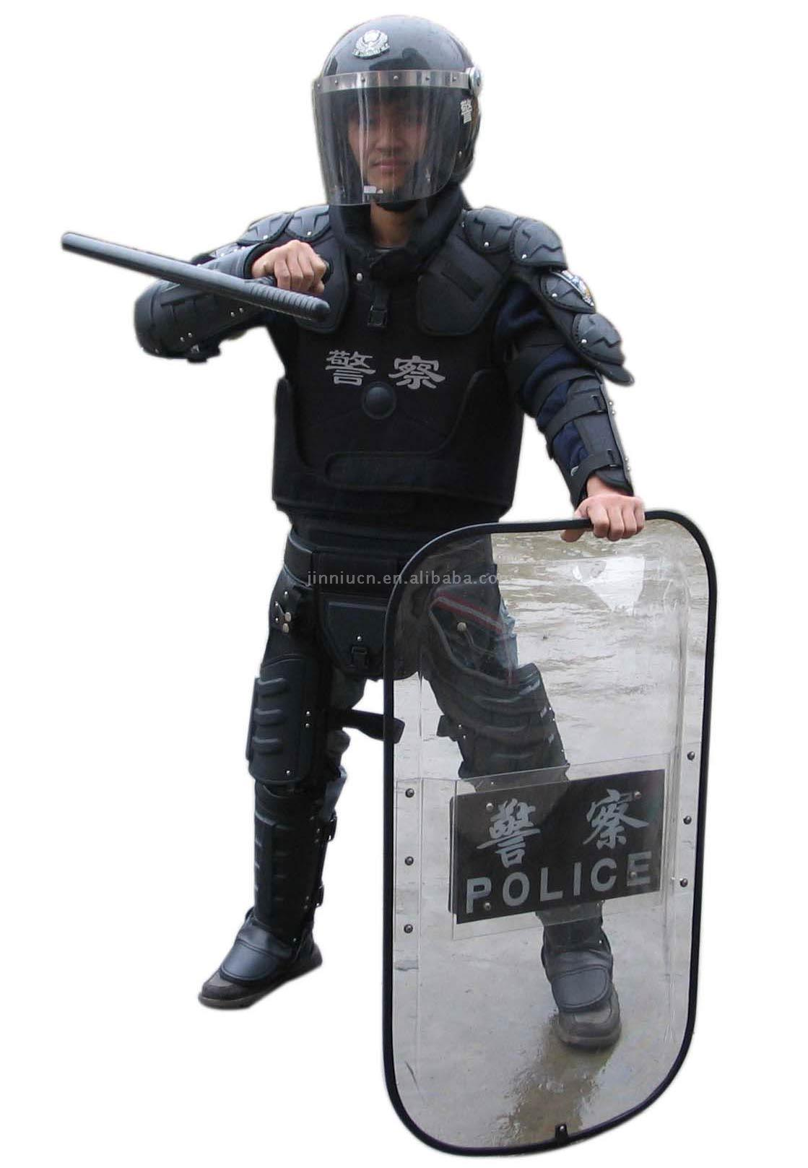
2. Проблема контроля вооружений

Slide 22
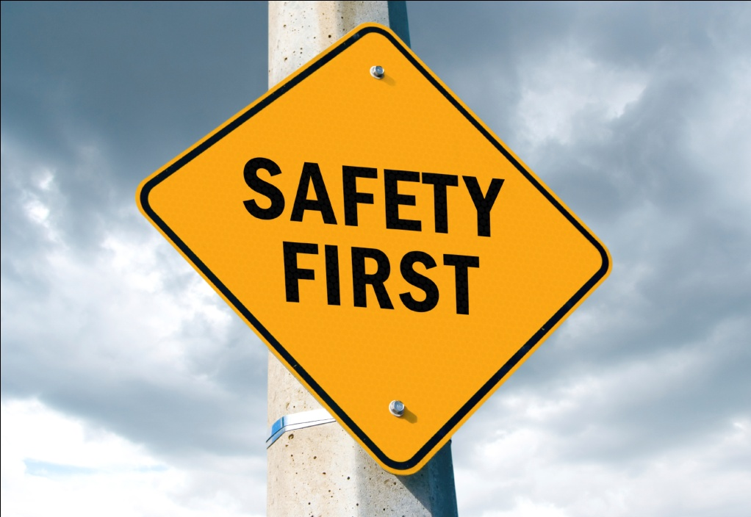
Одним из важнейших вопросов в сфере стратегической безопасности является контроль вооружений и разоружении в мире. Этот вопрос поднимался с конца 19 века, а в 20 после кровопролитной Второй мировой войны приобрел еще большее значение. В этой связи Организацией Объединенных Наций и другими международными организациями были предприняты усилия по контролю вооружению и разоружению в трех областях: ядерные, конвенциональные и биологические вооружения. Однако, к сожалению, человеческое сообщество все еще не имеет четкой программы всеобщего разоружения.

Slide 23
Самой важной из важнейших международных инстанций, занимающихся вопросами контроля вооружения и всеобщего разоружения, является Организация Объединенных Наций. Эта организация, философия существования которой заключается в охране мира и обеспечения мировой безопасности, с самого начала своей деятельности сталкивалась с проблемами и разногласиями в интерпретации контроля вооружений и разоружения. Изучая послужной список ООН в этой сфере, мы видим, что, несмотря на функционирование многочисленных комитетов и комиссии, ей так и не удалось существенно продвинуться в обуздании гонки вооружений.

Slide 24
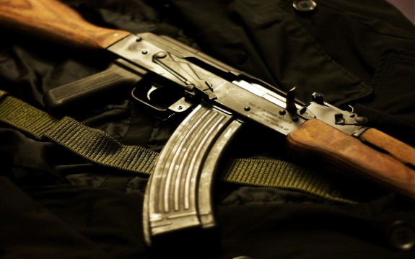
Деятельность 10-стороннего комитета по разоружению прекратилась в 1960 г. Через три года по договоренности между США, Советским союзом и Великобританией с целью ограничения ядерных испытаний был создан еще один комитет по разоружению, на этот раз в составе 18 стран. С присоединением остальных членов ООН к этому комитету сформировалась Конференция по разоружению, которая действует в рамках Организации Объединенных Наций.
Наряду с деятельностью, направленной на контроль и ограничение вооружений в мире, на международном уровне предпринимались и другие усилия по разоружению. С разделением всех вооружений на ядерные и неядерные, между разными странами были заключены договоры и соглашения. Наиболее важные конвенции в этой связи – Московское соглашение от 1963 г. и Договор о нераспространении ядерного оружия от 1968 г.

Slide 25
Заключение
Подытоживая сказанное и окидывая взглядом весь процесс наращивания вооружений в мире, можно отметить, что, несмотря на предпринятые усилия, в рамках контроля вооружений и глобального разоружения, гонка вооружений в мире все еще продолжается. По прошествии более полувека с образования Организации Объединенных Наций вклад этой организации в мировое разоружение остается ничтожным. Это обстоятельство в период холодной войны отводило ООН маргинальную, малоэффективную роль в разрешении мировых проблем, в то же время, провоцируя качественное и количественное наращивание вооружений, как ядерных, так и обычных.

Slide 26
И до тех пор пока крупные военные державы вроде США не выполняют своих обязательств по соглашениям о разоружении, все эти конвенции, не имея исполнительных гарантий, остаются лишь красивыми проектами на бумаге.

